Slide 1

Rešavanje problema minimalnog pokrivača čvorova
Jovana Nikolić 3/2015
Tijana Tošev 256/2015

Slide 2
Sadržaj
Formulacija problema
Implementacija algoritama
Analiza rezultata
Zaključak

Slide 3
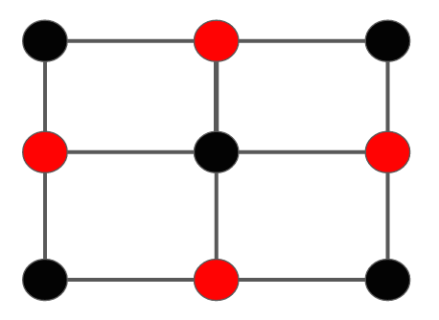
Formulacija problema
Pokrivač grana neusmerenog grafa G=(V, E) je skup čvorova U takav da je svaka grana iz E susedna bar jednom čvoru iz U.
Ulaz: graf G = (V, E), gde je V skup čvorova a E skup grana koje čine graf G
Izlaz: minimalan skup cvorova V’⊆V, takav da za svaku ivicu (A,B)∊E bar jedan od cvorova A ili B pripada V’.
Teorema: Problem pokrivača grana je NP-kompletan.

Slide 4

Implementacija algoritama
U nastavku ćemo razmotriti i predstaviti neke od poznatih algoritama za naš problem.
Implementirali smo:
Aproksimativni algoritam
Pohlepni algoritam
Genetski algoritam

Slide 5
Aproksimativni algoritam
Istraživanje nekog algoritma je bitno da bi se dati algoritam optimizovao i dobila optimalna rezolucija problema. Ukoliko se pokaze da je problem NP-kompletan teško je dobiti algoritam polinomijalnog vremena za njegovo tačno rešavanje, ali ipak dok se ne dokaže suprotno verovatnoća za to i dalje postoji.
Principalni postupak rezultira skoro optimalnim rezultatom, a poznat je i kao aproksimativni (Approk) princip.
Pseudokod algoritma:
1. C ← Ø
2. E′ ← E [G]
3. while E′ ≠ Ø
4. neka je (u, v) proizvoljna ivica E′
5. C ← C U {u, v}
6. obrisati svaku ivicu iz E′ incidentnu sa u ili v
7. return C

Slide 6
Pohlepni algoritam
Ovaj algoritam je zasnovan na tome da u svakom trenutku biramo (lokalni) najbolji izbor kako bi se na kraju dobilo globalno najbolje rešenje.
Postoje dva algoritma – opšti pohlepni i pametni pohlepni algoritam.
U našem slučaju smo implementirali pametan pohlepni algoritam I lokalni najbolji izbor smo birali na osnovu vrednosti max stepena čvora.
Pseudokod algoritma:
1. C ← Ø
2. while E ≠ Ø
3. Izabrati čvor v ∈ V maksimalnog stepena u trenutnom grafu
4. C ← C U {v}
5. E ← E \ {e ∈ E : v ∈ e}
6. return C

Slide 7
Genetski algoritam
Pseudokod algoritma:
1. inicijalizuj populaciju
2. evaluiraj populaciju
3. while nije zadovoljen uslov za završetak
4. odaberi roditelje za ukrštanje
5. izvrši ukrštanje I mutaciju
6. evaluiraj populaciju
7. end
Genetiski algoritmi su inspirisani prirodnom selekcijom i genetikom:
  Hromozomi – rešenje problema
  Geni – karakteristike rešenja
Koriste takođe neke od genetskih operatora kao što su mutacija i ukrštanje.
Važnu ulogu ima fitnes funkcija koja određuje koliko je dobar nosač gena.
Algoritam se izvršava sve dok nije zadovoljena funkcija cilja.

Slide 8

Analiza rezultata
Izvršeno je testiranje sva tri algoritma sa različitim veličinama ulaza. Takođe je izvršeno testiranje genetskog algoritma sa različitim parametrima.
Test podatke predstavljaju tri grafa:
    GRAF1 – 5 čvorova, 10 grana,
    GRAF2 – 50 čvorova, 500 grana,
    GRAF3 – 1000 čvorova, 25000 grana.
Parametri za genetski algoritam: populacija = 30, mutacija = 0.04, iteracije = 5, elitnaPopulacija = 8.

Slide 9

Vremena izvršavanja algoritama u zavisnosti od različitih ulaza:
 | Aproksimativni algoritam | Pohlepni algoritam | Genetski algoritam
GRAF1 | 0.0001847s | 0.0007419s | 0.10293s
GRAF2 | 0.0433030s | 0.0822159s | 1.5232198s
GRAF3 | 102.54411s | 130.96070s | 139.55335s

Slide 10
Rezultati izvršenih algoritama za sva tri ulaza:

Slide 11
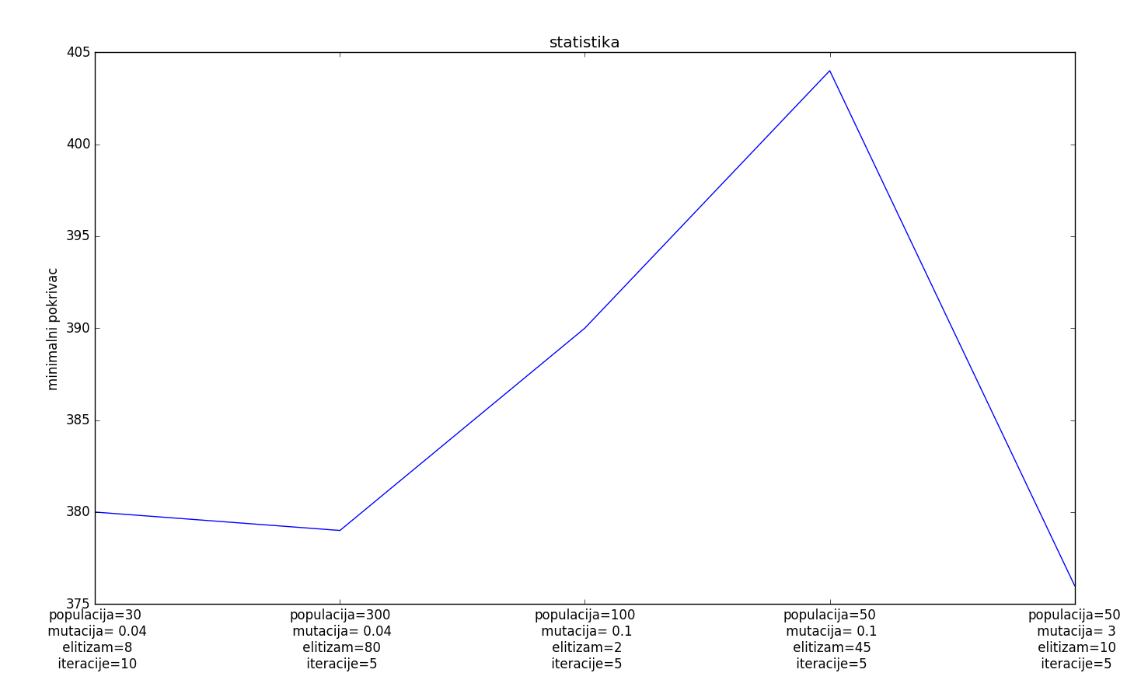
Rezultati izvršavanja genetskog algoritma u zavisnosti od različitih parametara za ulazni graf od 500 čvorova i 2500 grana:

Slide 12
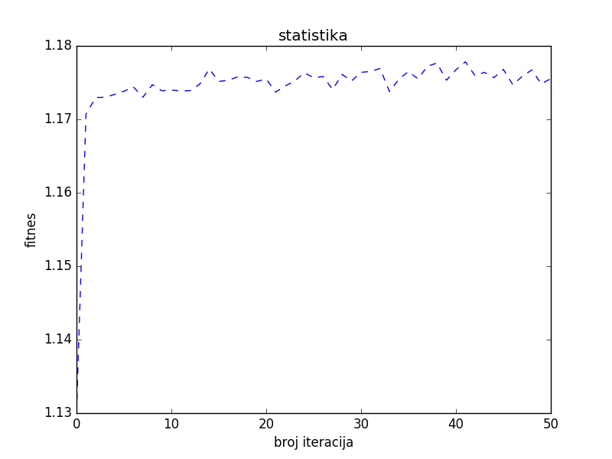
Promena fitness funkcije tokom iteracija za GRAF3:
Složenosti algoritama:
aproksimativni – O(V+E)
pohlepni – O(logV)
genetski – zavisi od implementacije koja je korišćena

Slide 13

Još neki algoritmi
Monjural Alom algoritam - O(E)
Primal-dual postupak - O(V log V+E)
Grana i granica(Branch and Bound) - eksponencijalno raste

Slide 14
Zaključak
Svakodnevni život
Mobilne mreže
Biohemija
Minimalna aproksimacija maksimum 1.1666

Slide 15

KRAJ

